Slide 1
第8章 装配
8.1 装配概述
8.2 放置约束
8.3 连接装配
8.4 镜像元件
8.5 阵列原件
8.6 重复放置元件
8.7 管理装配视图

Slide 2
8.1 装配概述
Creo Parametric 8.0的装配功能允许将零件和子装配以一定的装配关系放置在一起以形成装配体，用户可以在装配模式下添加和创建零部件，也可以阵列元件、镜像装配、替换元件等。在装配模式下，产品的全部或部分结构一目了然，助于用户检查各零件之间的关系和干涉问题，从而更好地把握产品细节结构，进行优化设计。

Slide 3
下面介绍新建一个装配文件的步骤。
1） 在“快速访问”工具栏中单击“新建”按钮 ，弹出【新建】对话框。
2） 在“类型”选项组中选择“装配”单选按钮，在“子类型”选项组中选择“设计”单选按钮，在“文件名”文本框中输入新的组件名称或接受默认的组件名称，取消选中“使用默认模板”复选框，如图8-1所示。然后单击“确定”按钮，弹出【新文件选项】对话框。

Slide 4
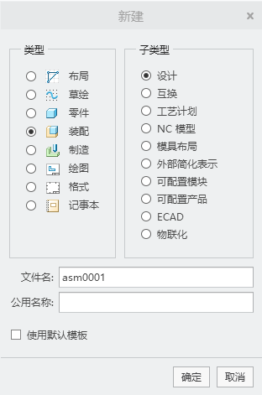
图8-1【新建】对话框

Slide 5
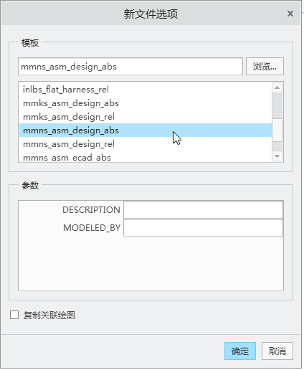
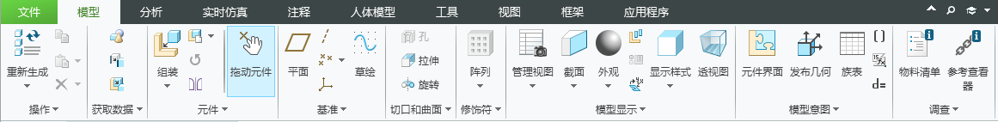
3）在“模板”选项组中选择公制模板“mmns_asm_design_abs”，如图8-2所示，然后单击“确定”按钮，进入装配环境的的工作界面，其功能区如图8-3所示。
图8-3装配环境下的功能区
图8-2【新文件选项】对话框

Slide 6

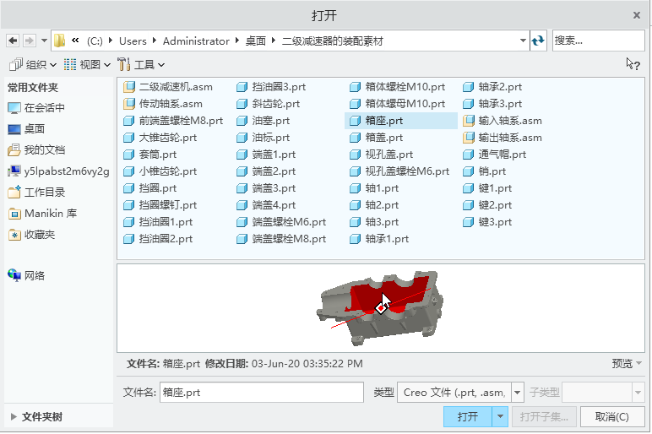
4）单击【模型】选项卡中【元件】组的“组装”按钮 ，弹出【打开】对话框。选择要装入的元件，用户可以通过单击右下角的【预览】按钮打开预览区，预览即将调入装配环境的模型。在预览区中用户可以通过鼠标中键旋转或拖拽模型，如图8-4所示。
图8-4 打开预览区

Slide 7
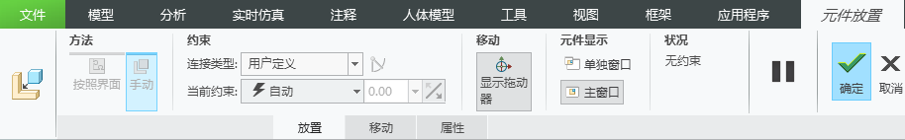
5）单击“打开”按钮，将选中的模型加载到装配环境中。图形区出现调入的元件，并弹出如图8-5所示的【元件放置】选项卡。
图8-5【元件放置】选项卡

Slide 8
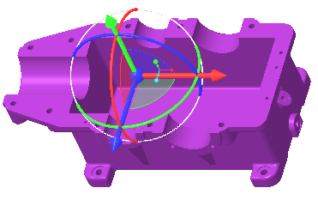
一个模型在空间中存在6个自由度，分别是沿xyz3个方向的平移和绕xyz3个方向的旋转。因此，在模型被调入图形区后会出现如图8-6所示的3D拖动器控件。其中三个环分别控制模型在三个方向上的旋转，三个箭头分别控制模型在三个方向上的平移。
图8-6 拖动器控件

Slide 9
6）在【放置元件】选项卡的【放置】下滑面板中添加约束，直到完全约束或约束满足用户需求，单击“确定”按钮，完成本次零件的装配。

Slide 10
8.2 放置约束
模型的装配实质上就是对模型的6个自由度进行约束控制的过程。在Creo Parametric 8.0中，可以采用两种参数化的装配方法来装配零部件，即使用放置约束和连接装配。
当要装配进来的零件或子组件将作为固定件时，可采用放置约束的方法使其在装配中完全约束；当要装配进来的零件或子装配（子组件）相对于装配（组件）作为活动件时，一般采用连接装配的方法。不管采用哪种装配方法，都是在【元件放置】选项卡中进行选择和设置。

Slide 11
【元件放置】选项卡中的下拉列表框提供适用于选定集的放置约束，当选择用户定义的集时，系统提供的默认约束为“自动” ，允许用户手动从“约束”下拉列表框中更改约束选项。“约束”下拉列表框提供的约束图标选项如表8-1所示。

Slide 12
表8-1约束选项一览表
序号 | 图标 | 名称 | 功能用途
1 |  | 自动 | 元件参考相对于装配参考自动放置。
2 |  | 距离 | 元件参考与装配参考以指定距离放置，该约束可以是点、线和面三种参考之间两两的相互关系。
3 |  | 角度偏移 | 元件参考与装配参考成一定角度，即元件参考与装配参考以指定角度放置，适用的参考对象为线和面。
4 |  | 平行 | 元件参考定向至装配参考，即元件参考平行于装配参考，适用的参考对象为线和面。
5 |  | 重合 | 元件参考与装配参考重合，既可选型两组面重合，又可选定两组轴线重合。

Slide 13
表8-1 约束选项一览表
续表
序号 | 图标 | 名称 | 功能用途
6 |  | 法向 | 元件参考与装配参考垂直。
7 |  | 共面 | 元件参考与装配参考共面。
8 |  | 居中 | 元件参考与装配参考同心。
9 |  | 相切 | 元件参考与装配参考相切。
10 |  | 固定 | 将元件固定到当前位置，该约束完全限制了模型的6个自由度，因此，被固定约束的元件处于完全约束状态。
11 |  | 默认 | 将元件上的默认坐标系与装配环境中的默认坐标系对齐，一般在装配环境中装入第一个元件时使用该约束。

Slide 14
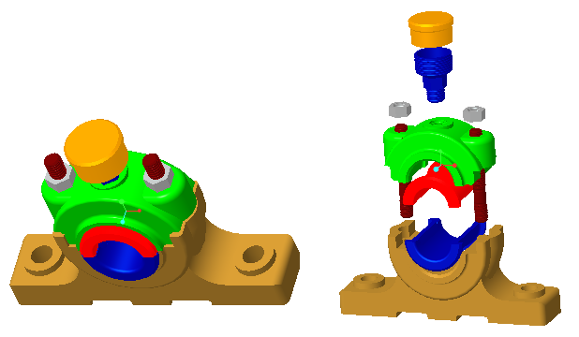
下面通过一个实例介绍利用放置约束来演示图8-7所示轴承座的装配过程和方法，零件建模方式和部分细节特征就不在此处详细介绍。
图8-7 轴承座组件

Slide 15
1.新建文件
单击快速访问工具栏中的“新建”按钮 ，弹出【新建】对话框。在【类型】选项组中选中“装配”单选按钮，【子类型】选项组中选中“设计”单选按钮，在“名称”文本框中输入文件名称“轴承座”，取消勾选“使用默认模板”选项。单击“确定”按钮打开【新文件选项】对话框，选择模板为“mmns_asm_design_abs”，单击“确定”按钮，进入装配环境。

Slide 16
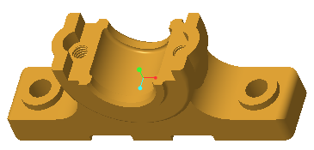
2.装配轴承底座
单击【模型】选项卡【元件】组中的“组装”按钮 ，弹出【打开】对话框，选择“\DATA\ch8\轴承底座”文件夹，选中其中的“轴承底座.prt”，单击“打开”按钮或直接双击该文件，调入装配环境中。界面顶部弹出【元件放置】操控板，在操控板【放置】下滑面板中单击【约束类型】下拉列表框，选择 默认。单击操控板中的“确定”按钮，完成轴承底座的装配，结果如图8-8所示。
图8-8 装配轴承底座

Slide 17
3．装配下轴瓦
1）单击【模型】选项卡【元件】组中的“组装”按钮 ，调入“下轴瓦.prt”。 单击【元件放置】操控板上“单独窗口显示”按钮 ，弹出一个单独控制调入模型的显示窗口，通过此窗口可以方便选取零件的细节。
2）添加约束关系1。依次选中如图8-9所示下轴瓦的内侧端面和轴承座端面，在【放置】下滑面板中将【约束类型】改为“重合”。

Slide 18
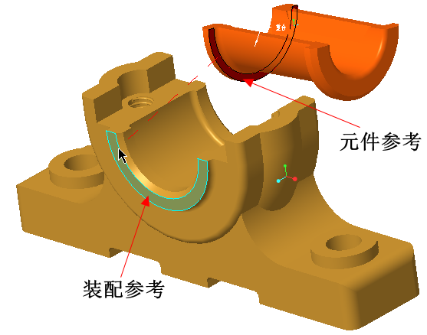
图8-9 约束1参考

Slide 19
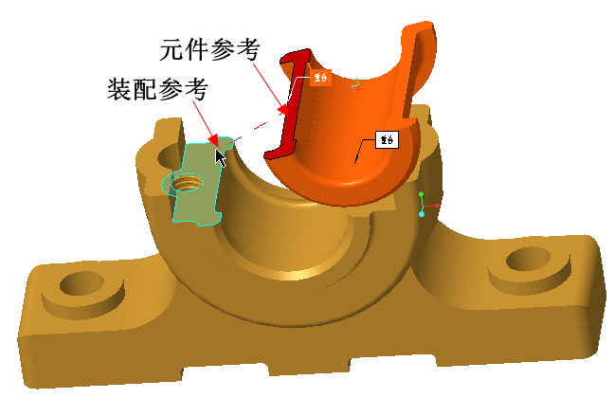
3）添加约束关系2。单击【放置】下滑面板中的【新建约束】，依次选中如图8-10所示的下轴瓦平面和轴承座平面，在【放置】下滑面板中将【约束类型】改为“重合”。
图8-10 约束2参考

Slide 20
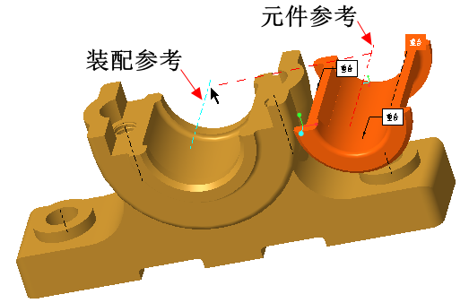
4）添加约束关系3。单击【放置】下滑面板中的【新建约束】，依次选中如图8-11所示下轴瓦的中心轴和轴承座的中心轴，在【放置】下滑面板中将【约束类型】改为【重合】。
图8-11 约束3参考

Slide 21
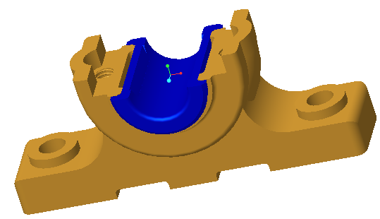
5）单击【元件放置】操控板上的“确定”按钮，完成下轴瓦的装配，结果如图8-12所示。
图8-12 下轴瓦装配效果

Slide 22
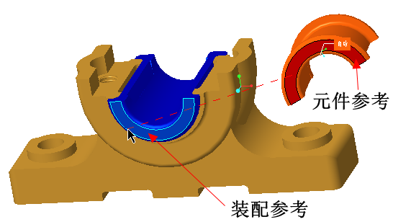
4．装配上轴瓦
1）调入模型。单击【模型】选项卡【元件】区域中的“组装”按钮 ，调入“上轴瓦.prt”。
2）添加约束关系1。依次选中如图8-13所示上轴瓦的外侧端面和下轴瓦外侧端面，在【放置】下滑面板中将【约束类型】改为“重合”。
图8-13 约束1参考

Slide 23
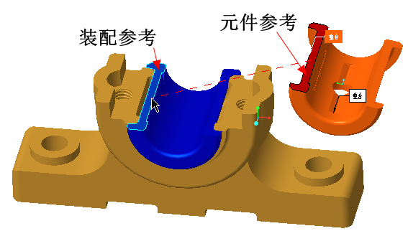
3）添加约束关系2。单击【放置】下滑面板中的【新建约束】，依次选中如图8-14所示上轴瓦和下轴瓦对应的一对平面，在【放置】下滑面板中将【约束类型】改为“重合”，然后单击“反向”按钮以调整装配方向。
图8-14约束2参考

Slide 24
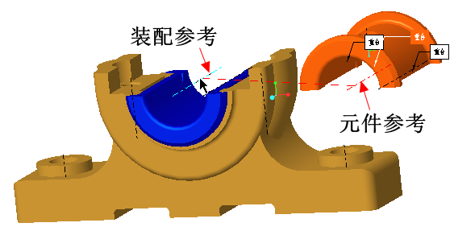
4）添加约束关系3。单击【放置】下滑面板中的【新建约束】，依次选中如图8-15所示下轴瓦和上轴瓦的中心轴，在【放置】下滑面板中将【约束类型】改为【重合】。
图8-15 约束3参考

Slide 25
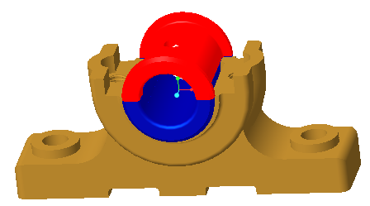
5）单击【元件放置】操控板上的“确定”按钮，完成上轴瓦的装配，结果如图8-16所示。
图8-16上轴瓦装配效果

Slide 26
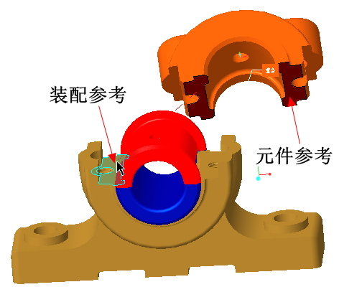
5．装配轴承盖
1）调入模型。单击【模型】选项卡【元件】区域中的“组装”按钮 ，调入“轴承盖.prt”。
2）添加约束关系1。依次选中如图8-17所示轴承盖和轴承底座的一对配合平面，在【放置】下滑面板中将【约束类型】改为“重合”。
图8-17 约束1参考

Slide 27
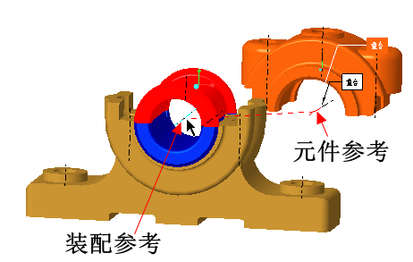
3）添加约束关系2。单击【放置】下滑面板中的【新建约束】，依次选中如图8-18所示轴承盖和轴承底座对应的一对中心轴，在【放置】下滑面板中将【约束类型】改为“重合”。
图8-18 约束2参考

Slide 28
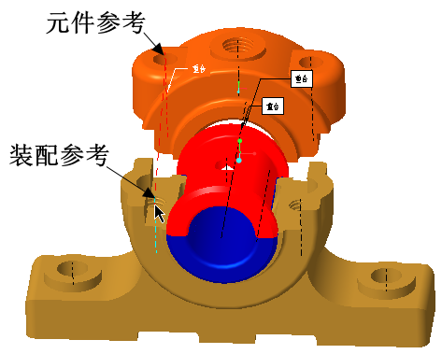
4）添加约束关系3。单击【放置】下滑面板中的【新建约束】，依次选中如图8-19所示轴承盖和轴承底座的安装孔中心轴，在【放置】下滑面板中将【约束类型】改为【重合】。
图8-19 约束3参考

Slide 29
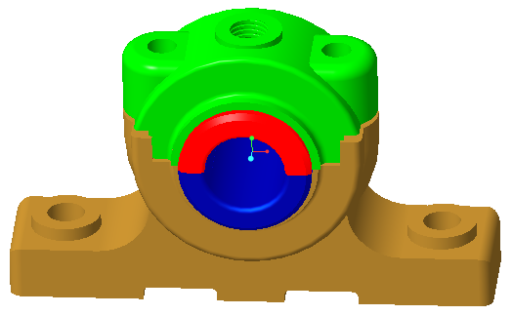
5）单击【元件放置】操控板上的“确定”按钮，完成轴承盖的装配，结果如图8-20所示。
图8-20 轴承盖装配效果

Slide 30
6．装配漏油塞
1）调入模型。单击【模型】选项卡【元件】区域中的“组装”按钮 ，调入“漏油塞.prt”。
2）添加约束关系1。单击【放置】下滑面板中的【新建约束】，依次选中如图8-21所示漏油塞和轴承盖对应的一对安装配合面，在【放置】下滑面板中将【约束类型】改为“重合”。

Slide 31
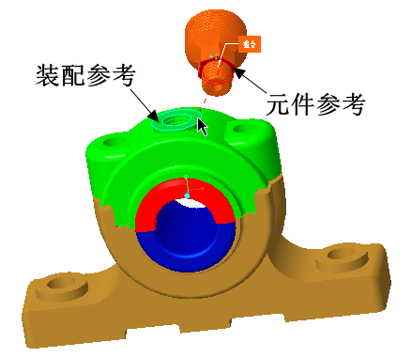
图8-21 约束1参考

Slide 32
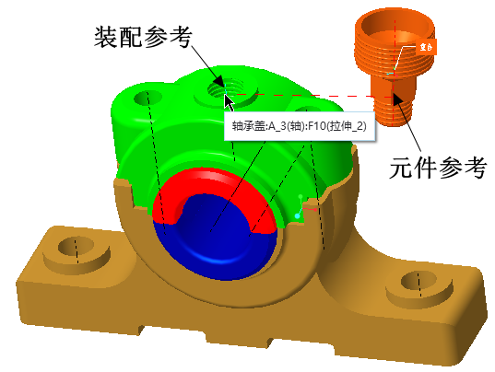
3）添加约束关系2。依次选中如图8-22所示漏油塞和轴承盖相配合的的一对中心轴，在【放置】下滑面板中将【约束类型】改为“重合”。
图8-22 约束2参考

Slide 33
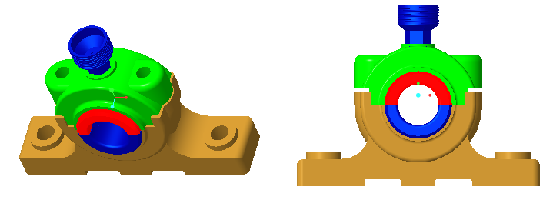
4）单击【元件放置】操控板上的“确定”按钮，完成漏油塞的装配，结果如图8-23所示。
图8-23漏油塞的装配效果

Slide 34
7.装配盖体
1）调入模型。单击【模型】选项卡【元件】区域中的“组装”按钮 ，调入“盖体.prt”。
2）添加约束。依次选中图8-24和图8-25中指定的参考（一对端面和一对中心轴）作为匹配对象进行两个约束。【约束类型】均为【重合】，如果方向不对可通过单击【放置】下滑面板中的【反向】按钮调整。

Slide 35
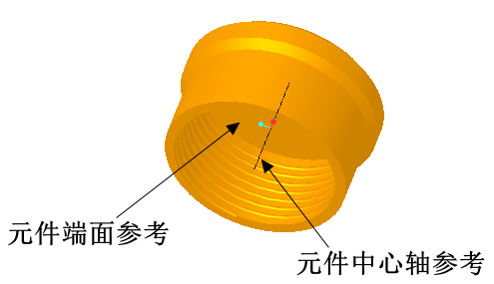
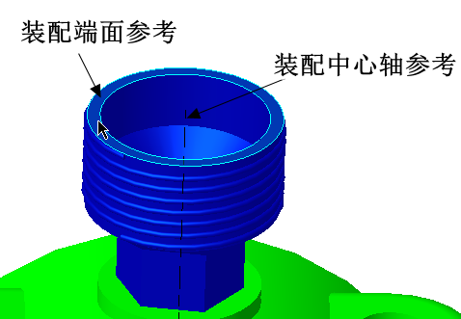
图8-24 盖体约束参考
图8-25 装配约束参考

Slide 36
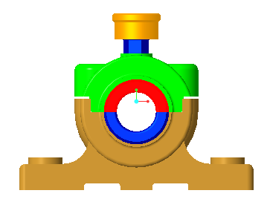
3）单击【元件放置】操控板上的“确定”按钮，完成盖体的装配，结果如图8-26所示。
图8-26 盖体的装配效果

Slide 37
8.装配双头螺栓
1）调入模型。单击【模型】选项卡【元件】区域中的“组装”按钮 ，调入“双头螺栓.prt”。
2）添加约束。选中模型树中的轴承盖，在弹出的浮动工具栏中选中“隐藏”按钮 ，将轴承盖隐藏。选用图8-27所示的元件参考和图8-28所示的装配参考作为匹配对象：双头螺栓上为基准平面和中心轴，已装配模型上为轴承底座上平面和中心轴，进行两个约束。【约束类型】均为【重合】，如果方向不对可通过单击【放置】下滑面板中的【反向】按钮调整。

Slide 38
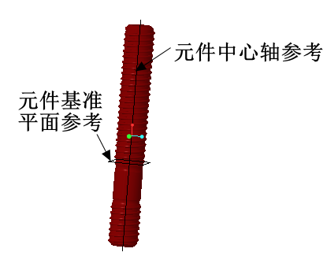
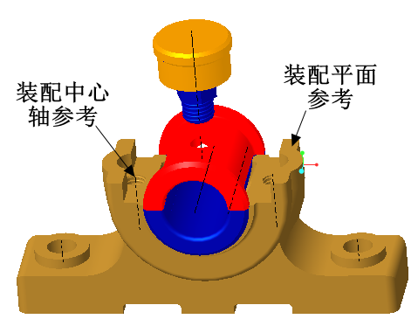
图8-27 元件约束参考
图8-28 装配约束参考

Slide 39
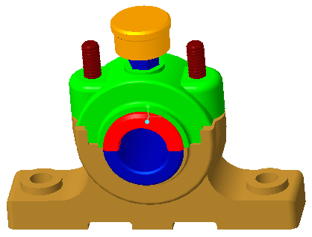
3）单击【元件放置】操控板上的“确定”按钮，完成双头螺栓的装配，按上述方式装配另一端的双头螺栓，取消轴承盖的隐藏后的模型如图8-29所示。
图8-29 双头螺栓装配效果

Slide 40
9.装配螺母
1）调入模型。单击【模型】选项卡【元件】区域中的“组装”按钮 ，调入“螺母.prt”。
2）添加约束。选用图8-30和图8-31中指定的参考作为匹配对象：螺母上为底部端面和中心轴，已装配模型上为轴承盖上部平面和中心轴，进行两个约束。【约束类型】均为【重合】，如果方向不对，可通过单击【放置】下滑面板中的【反向】按钮调整。

Slide 41
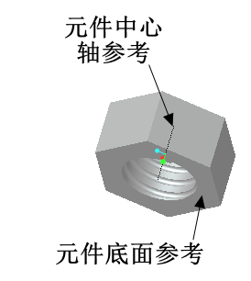
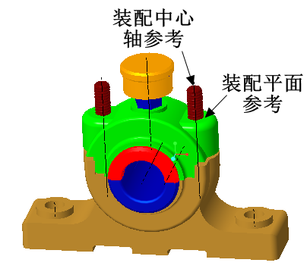
图8-30 元件约束参考
图8-31 装配约束参考

Slide 42
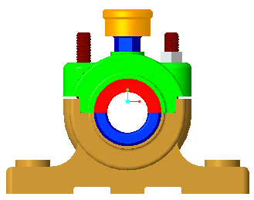
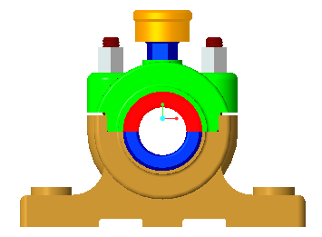
3）单击【元件放置】操控板上的“确定”按钮，完成螺母装配，结果如图8-32所示。按上述方法装配另外三个螺母，轴承座装配完成效果如图8-33所示。
图8-32 螺母装配效果
图8-33 轴承座装配完成效果

Slide 43
8.3 连接装配
连接装配主要考虑了机构运动的要素，它是使用预定义约束集来定义元件在组件中的运动。在Creo Parametric 8.0中，连接装配是对产品结构进行运动仿真和动力学分析的前提。
连接装配的定义和放置约束的定义非常相似，即在功能区出现的【元件放置】选项卡中，从“预定义约束集”下拉列表框中选择所需要的连接类型选项，如图8-34所示。

Slide 44
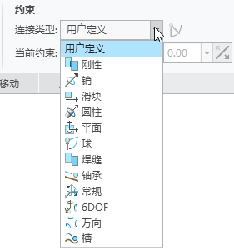
图8-30 元件约束参考

Slide 45
表8-2主要连接方式及其自由度
连接类型 | 平移 自由度 | 旋转 自由度 | 说明
刚性 | 0 | 0 | 连接定义：使用约束方式放置元件 作用：将两个主体定义为刚体，无相对运动
销 | 0 | 1 | 连接定义：轴对齐；平面与平面配对/偏距，限制沿轴向平移 作用：使主体绕轴转动，限制沿轴向平移
滑块 | 1 | 0 | 连接定义：轴对齐；平面与平面配对/偏距，限制绕轴转动 作用：使主体沿轴向平移，限制绕轴转动
圆柱 | 1 | 1 | 连接定义：轴对齐 作用：使主体能够绕轴转动，沿轴向平移
平面 | 2 | 1 | 连接定义：平面与平面对齐/匹配 作用：使主体在平面内运动，绕垂直于该平面的轴转动

Slide 46
表8-2主要连接方式及其自由度
续表
连接类型 | 平移 自由度 | 旋转 自由度 | 说明
球 | 0 | 3 | 连接定义：使用约束方式放置元件 作用：将两个主体定义为刚体，无相对运动
焊缝 | 0 | 0 | 连接定义：轴对齐；平面与平面配对/偏距，限制沿轴向平移 作用：使主体绕轴转动，限制沿轴向平移
轴承 | 1 | 3 | 连接定义：轴对齐；平面与平面配对/偏距，限制绕轴转动 作用：使主体沿轴向平移，限制绕轴转动
6DOF | 3 | 3 | 连接定义：轴对齐 作用：使主体能够绕轴转动，沿轴向平移

Slide 47
下面以曲柄连杆机构的装配为实例来介绍连接装配的一般应用方法和步骤。
1.新建文件
参照8.2节新建装配文件，其中输入文件名称为“曲柄连杆”。
2.创建基准轴
单击功能区【模型】选项卡【基准】组中的“轴”按钮 ，以基准平面TOP面和FRONT面为【参考】创建基准轴AA_1。

Slide 48
3.装配曲轴
1）调入模型。单击功能区【模型】选项卡【元件】区域中的“组装”按钮 ，弹出【打开】对话框，选择“\DATA\ch8\曲柄连杆机构”文件夹，选中其中的“曲轴.prt”，单击“打开”按钮或直接双击该文件，调入装配环境中。

Slide 49
2）创建连接。单击操控板中的【用户定义】下拉列表框，选择连接类型为“销链接” 。在【放置】下滑面板，单击【轴对齐】下方选框，分别选取如图8-35所示的曲轴中部圆柱的轴线和基准轴AA_1，设置【约束类型】为重合；单击【平移】下方选框，分别选取如图8-36所示的曲轴中间基准平面DTM2和装配组件基准平面ASM_RIGHT面为参考平面，设置【约束类型】为重合，可通过【反向】按钮调整方向。

Slide 50
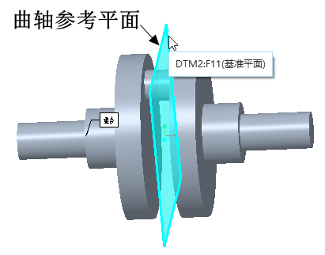
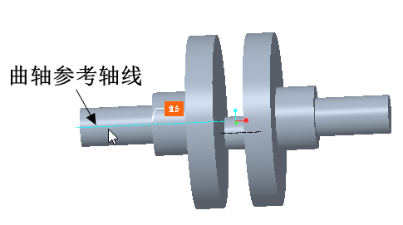
图8-35 曲轴参考轴线
图8-36 曲轴参考平面

Slide 51
4.装配连杆
1）调入模型。单击功能区【模型】选项卡【元件】区域中的“组装”按钮 ，在弹出的【打开】对话框中选择模型“连杆.prt”。
2）创建连接。单击操控板中的【用户定义】下拉列表框，选择连接类型为“销链接” 。在【放置】下滑面板，单击【轴对齐】下方选框，分别选取如图8-37所示的连杆大端圆孔的轴线，再选取图8-38所示的曲轴参考轴线，设置【约束类型】为重合；单击【平移】下方选框，分别选取图8-39所示的连杆中间基准平面RIGHT和图8-36所示的曲轴中间基准平面DTM2为参考平面，设置【约束类型】为重合，可通过【反向】按钮调整方向。
3）单击操控板中的“确定”按钮，完成连杆的组装。

Slide 52
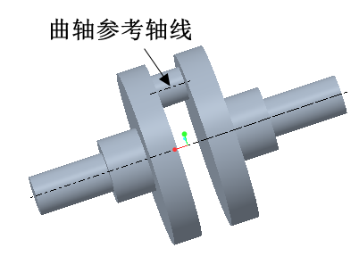
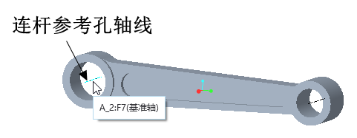
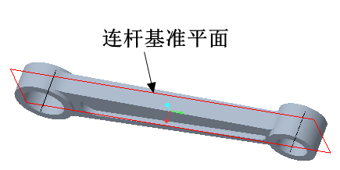
图8-37 连杆参考孔轴线
图8-38 曲轴参考轴线
图8-39 连杆参考平面

Slide 53
5.装配活塞销
1）调入模型。单击功能区【模型】选项卡【元件】区域中的“组装”按钮 ，在弹出的【打开】对话框中选择模型“活塞销.prt”。
2）创建连接。单击操控板中的【用户定义】下拉列表框，选择连接类型为“销链接” 。在【放置】下滑面板，单击【轴对齐】下方选框，分别选取活塞销轴线和连杆小端圆孔的轴线，设置【约束类型】为重合；单击【平移】下方选框，分别选取如图8-40所示的活塞销中间基准平面RIGHT和图8-39所示的连杆中间基准平面为参考平面，设置【约束类型】为重合，可通过【反向】按钮调整方向。
3）单击操控板中的“确定”按钮，完成活塞销的组装。

Slide 54
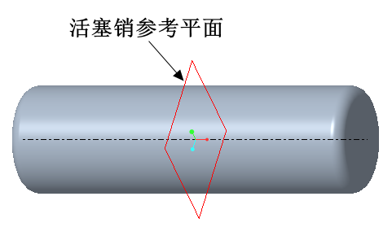
图8-40活塞销参考平面

Slide 55
6.装配活塞
1）调入模型。单击功能区【模型】选项卡【元件】区域中的“组装”按钮 ，在弹出的【打开】对话框中选择模型“活塞.prt”。
2）添加约束。在【放置】下滑面板中，依次选中图8-41和图8-42中指定的参考（一对基准平面和一对中心轴）作为匹配对象进行两个约束。【约束类型】均为【重合】，如果方向不对可通过单击【放置】下滑面板中的【反向】按钮调整。

Slide 56
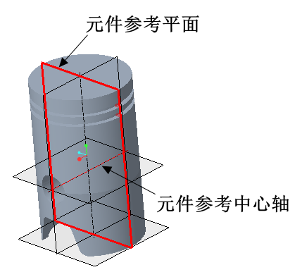
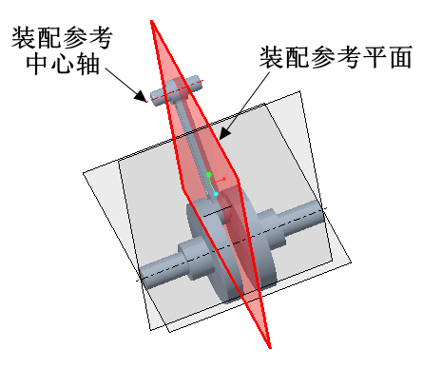
图8-41元件约束参考
图8-42装配约束参考

Slide 57
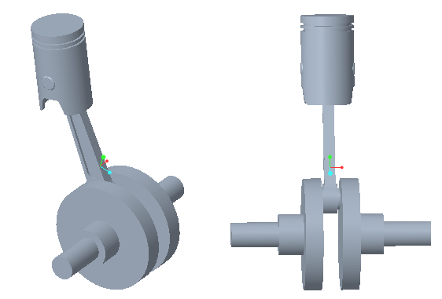
3）单击操控板中的“确定”按钮，完成活塞的组装，如图8-43所示。
图8-43曲柄连杆机构装配效果

Slide 58
8.4 镜像元件
在 Creo Parametric 8.0 装配模块中，可以创建装配内零件的从属副本和独立副本，这些副本是关于一个平面参考镜像的，采用镜像零件的方式可以不必创建重复的实例，因此可以大大减少装配设计时间而大幅提升设计效率。
下面以实例的形式介绍如何在装配内创建零件的镜像副本。在【快速访问】工具栏中单击“打开”按钮 ，系统弹出【文件打开】对话框，选择“\DATA\ch8\镜像元件\ 镜像元件.asm”文件，单击“打开”按钮，打开图8-44所示的模型。

Slide 59
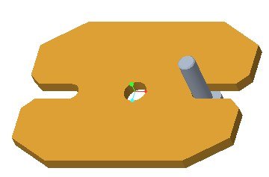
图8-44原始装配模型

Slide 60
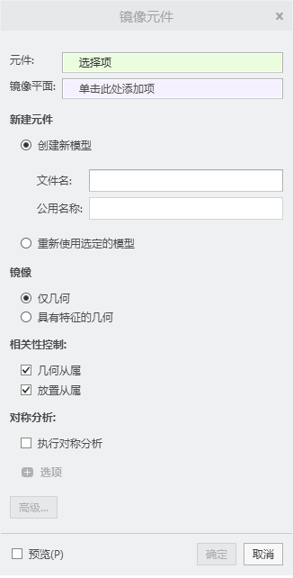
1）在功能区的【模型】选项卡的【元件】组中单击“镜像元件”按钮 ，系统弹出【镜像元件】对话框，如图8-45所示。
图8-45【镜像元件】对话框

Slide 61
2）单击【镜像元件】对话框中的“元件”选框，在图形区选择“拨销.prt”，然后选择基准平面ASM_RIGHT作为镜像平面。
3）在“新建元件”选项组中选择“创建新模型”单选按钮，在“文件名”文本框中输入“拨销_2”。
4）在“镜像”选项组中选择“仅几何”单选按钮或“具有特征的几何”单选按钮。前者用于创建原始零件几何的镜像副本，后者用于创建原始零件的几何和特征的镜像副本，这里我们默认选择“仅几何”单选按钮。
图8-45【镜像元件】对话框

Slide 62
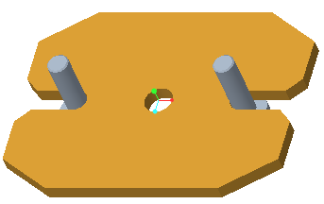
5）在“相关性控制”选项组中默认 “几何从属”复选框和“放置从属”复选框处于勾选状态，保持默认状态不变。
6）单击“确定”按钮，“拨销.prt”作为镜像元件放置在装配中，如图8-46所示。
图8-46 元件镜像效果

Slide 63
8.5 阵列元件
在装配模式下，使用阵列工具来装配具有某种规律排布的多个相同零件，可以不必创建重复的实例，从而大大减少装配设计时间，提升设计效率。
下面以实例的形式介绍如何在装配内应用了阵列工具来阵列零件。在【快速访问】工具栏中单击“打开”按钮 ，系统弹出【文件打开】对话框，选择“\DATA\ch8\阵列元件\ 阵列元件.asm”文件，单击“打开”按钮，打开图8-47所示的装配模型。

Slide 64
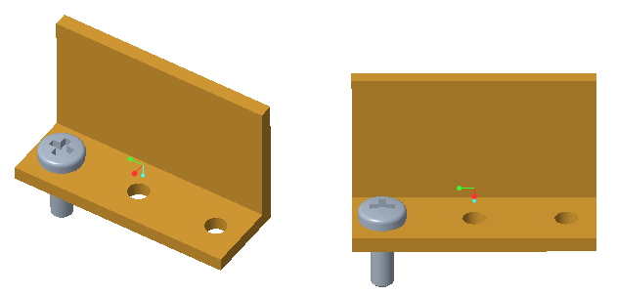
图8-47 原始装配模型

Slide 65

1）从选择过滤器列表框中选择“零件”，接着在图形窗口中选择已经装配好的螺钉。
2）在功能区的【模型】选项卡的【修饰符】组中单击“阵列”按钮 ，打开【阵列】选项卡。
3）在【阵列】选项卡的阵列类型下拉列表框中选择“方向”选项，并默认选中“第一方向”框中的“平移”图标选项 。选择图8-48所示的边作为方向1参照，设置方向1的成员数为“3”，输入方向1的相邻阵列成员间的间距为“60”。
图8-45【镜像元件】对话框

Slide 66
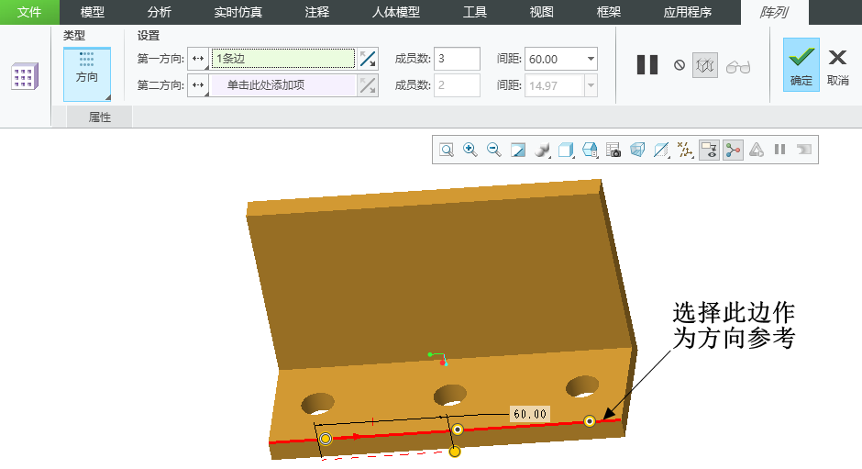
图8-47 原始装配模型

Slide 67
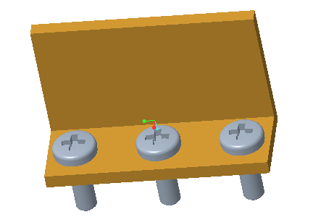
4）在【阵列】选项卡中单击“确定”按钮，完成所有螺钉的阵列操作，得到的阵列装配效果如图8-49所示。
图8-49 阵列装配效果

Slide 68
8.6 重复放置元件
在装配模式下，使用“重复”功能可一次装配多个相同零部件，可以不必创建重复的实例，从而大大减少装配设计时间，提升设计效率。
下面介绍一个重复放置元件的操作案例。在【快速访问】工具栏中单击“打开”按钮 ，系统弹出【文件打开】对话框，选择“\DATA\ch8\重复放置元件\ 重复放置元件.asm”文件，单击“打开”按钮，打开图8-50所示的装配模型。

Slide 69
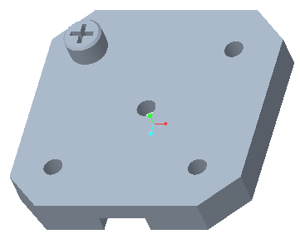
图8-50 原始装配模型

Slide 70
1）从选择过滤器列表框中选择“零件”，接着在图形窗口中选择已经装配好的螺钉。
2）在功能区的【模型】选项卡的【元件】组中单击“重复”按钮 ，打开【重复元件】对话框。
3）在【重复元件】对话框的“可变装配参考”选项组的列表中，选择要改变的装配参考。这里选择第2个“重合”所在的参考行，如图8-51所示。
图8-49 阵列装配效果

Slide 71

图8-51 选择要改变的装配参考

Slide 72

4）在【重复元件】对话框的“放置元件”选项组中单击“添加”按钮，选择新的装配参考，所选新装配参考将出现在“放置元件”列表中。按住“Ctrl”键，选择压板上其余4个安装孔的内圆柱面。
5）在【重复元件】对话框中单击“确定”按钮，完成重复放置螺钉，结果如图8-52所示。
图8-52 完成重复放置螺钉

Slide 73
8.7 管理装配视图
创建爆炸视图
“爆炸视图”是将组件模型中每个元件与其他元件分开表示。创建好的分解视图，可以帮助工程技术人员直观和快捷地了解产品内部结构和各零部件之间的关系。
在功能区【视图】选项卡【模型显示】组中单击“分解视图”按钮 ，则Creo Parametric 8.0以默认方式创建分解视图。默认的分解视图根据元件在组件中的放置约束显示分离开的每个元件，如图8-53所示。如果要将视图返回到其以前未分解的状态，则再次单击“分解图”按钮 以取消其选中状态即可。

Slide 74

图8-53 默认分解视图

Slide 75

当默认的分解视图还不满足设计者的要求时，可以在功能区的【视图】选项卡【模型显示】组中中单击“编辑位置”按钮 ，打开图8-54所示的【分解工具】选项卡，使用该选项卡来为指定元件定义位置。
图8-54【分解工具】选项卡

Slide 76
下面结合实例介绍使用视图管理器创建和保存分解视图。在【快速访问】工具栏中单击“打开”按钮，系统弹出【文件打开】对话框，选择“\DATA\ch8\爆炸视图\ explode.asm”文件，单击“打开”按钮，打开图8-53所示的装配模型。
1）打开源文件后，在功能区的【模型】选项卡的【模型显示】组中单击“视图管理器”按钮 ，系统弹出【视图管理器】对话框，切换到【分解】选项卡，单击“新建”按钮。

Slide 77
2）此时在文本框中出现默认分解视图的名称“Exp0001”，如图8-55所示，或者在该文本框中重新输入一个新名称，按“Enter”键确认。该分解视图处于活动状态。
3）在【视图管理器】对话框中单击“属性＞＞”按钮，从而将对话框切换至分解属性界面，如图8-56所示。

Slide 78


图8-55新建分解视图
图8-56 分解属性界面

Slide 79

4）单击图8-56中“编辑位置”按钮 ，从而在功能区中打开【分解工具】选项卡。
5）在【分解工具】选项卡中单击“平移”按钮 ，然后选取 shaft.prt，将光标放置在 X 轴上方并向上拖动以移动该元件，如图8-57所示。
图8-57平移拖动shaft

Slide 80

6）在图形区选中arm.prt, 将光标放置在 Y 轴上方并向上拖动以平移该元件，如图8-58所示。
图8-58 平移拖动arm

Slide 81

7）单击打开【选项】下滑面板，勾选“随子项移动” 复选框。选取cover.prt，将光标放置在 X 轴上方，然后向上拖动。此时，螺栓bolt与其一起平移，如图8-59所示。
图8-59随子项移动cover和bolt

Slide 82

8）选取阵列导引 bolt.prt，将光标放置在 X 轴上，然后向上拖动以分解全部三个螺栓成员，如图8-60所示。
图8-60 平移bolt阵列

Slide 83


9）在【参考】下滑面板中单击“移动参考”选框，然后选取body.prt的前曲面作为移动参考，如图8-61所示。然后选取 plate.prt，将光标放置在 X 轴上方，然后向左拖动，如图8-62所示。
图8-61 选择移动参考
图8-62随子项移动plate和bolt

Slide 84

10）在图形区选取一个bolt.prt，按住 “CTRL”键并选取第二个bolt.prt成员，然后将光标放置在 X 轴上方，然后向左拖动螺栓，如图8-63所示。
图8-63 移动与plate连接的2个bolt

Slide 85

11）在功能区的【分解工具】选项卡中单击“确定”按钮，返回到【视图管理器】对话框，此时的【分解】选项卡如图8-64所示。
图8-64 【分解】选项卡的状态

Slide 86

12）在【视图管理器】对话框中单击“<<列表”按钮，返回到分解视图列表。在【分解】选项卡中单击“编辑”按钮，打开一个下拉菜单，从中选择“保存”命令，如图8-65所示。
图8-65 保存分解视图

Slide 87

13）系统弹出【保存显示元素】对话框，默认勾选“分解”复选框，然后单击“确定”按钮，如图8-66所示。最后在【视图管理器】对话框中单击“关闭”按钮。
图8-66 【保存显示元素】对话框

Slide 88
创建装配剖面视图
在工业产品设计中，有时候要通过设置剖面来观察装配体中各元件间的结构关系，以配合分析产品结构装配的合理性，以及研究产品内部结构的细节问题等。在Creo Parametric 8.0中，有2种方式创建剖面：
❑ 在【视图管理器】对话框的【截面】选项卡中创建剖面。
❑ 使用“截面”工具按钮。
使用【视图管理器】对话框的【截面】选项卡可以创建包括“平面”、“X方向”、“Y方向、“Z方向”、“偏移”和“区域”6种类型的截面，如表8-3所示。

Slide 89
表8-3截面类型
序号 | 截面类型 | 说明
1 | 平面 | 通过选定的参考平面、坐标系或平整曲面来创建横截面。
2 | X方向 | 通过参考默认坐标系的X轴创建平面横截面。
3 | Y方向 | 通过参考默认坐标系的Y轴创建平面横截面。
4 | Z方向 | 通过参考默认坐标系的Z轴创建平面横截面。
5 | 偏移 | 通过参考草绘来创建横截面。
6 | 区域 | 创建一个3D横截面。

Slide 90
下面结合实例介绍使用视图管理器创建偏移截面。在【快速访问】工具栏中单击“打开”按钮，系统弹出【文件打开】对话框，选择“\DATA\ch8\轴承座\ 轴承座.asm”文件，单击“打开”按钮，打开轴承座装配模型。
1）在打开的一个轴承座组件中，单击“视图管理器”按钮 ，系统弹出【视图管理器】对话框。
2）在【视图管理器】对话框中切换至【截面】选项卡，接着单击该选项卡中的“新建”按钮，打开一个下拉菜单，选择创建的截面类型为“偏移”，如图8-67所示。

Slide 91

图8-67 选择截面类型“偏移”

Slide 92


3）在出现的文本框中输入新的截面名称“A”，如图8-68所示，按“Enter”键确定，打开【截面】选项卡，如图8-69所示。
图8-69 【截面】选项卡
图8-68 输入截面名称

Slide 93

4）单击【草绘】下滑面板中的“定义”按钮，弹出【草绘】对话框，选择基准平面ASM_TOP作为草绘平面，基准平面ASM_RIGHT为参考平面，方向“右”，单击“确定”按钮，进入草绘环境。
5）绘制图8-70所示的草绘切割折线，单击“确定”，退出草绘环境。
图8-70 草绘切割折线

Slide 94

6）在功能区的【截面】选项卡中单击“确定”按钮，接着在【视图管理器】对话框中单击“关闭”按钮，创建的偏移截面如图8-71所示。
图8-71完成偏移截面的创建

